Slide 1
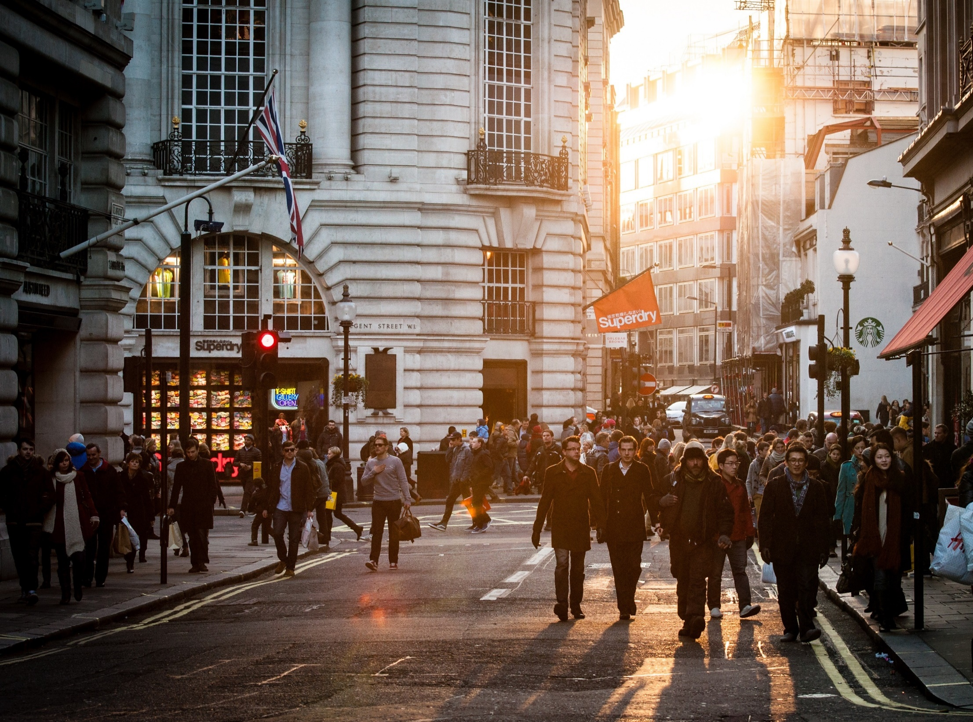
Španělský
jazyk
Johanna Šilarová

Slide 2
Obsah
3. lekce:
Nepravidelná slovesa:
Slovesa úplně a velmi nepravidelná
Slovesa nepravidelná v 1. osobě jednotného čísla
Slovesa se změnou kmenové souhlásky
Slovesa s více nepravidelnostmi

Slide 3
Nepravidelná slovesa
Nepravidelná slovesa lze ve španělštině rozdělit do několika skupin podle stupně a druhu nepravidelnosti.
SLOVESA ÚPLNĚ A VELMI NEPRAVIDELNÁ
SLOVESA NEPRAVIDELNÁ V 1. OSOBĚ JEDNOTNÉHO ČÍSLA
SLOVESA SE ZMĚNOU KMENOVÉ SAMOHLÁSKY
SLOVESA S VÍCE NEPRAVIDELNOSTMI

Slide 4
Slovesa úplně a velmi nepravidelná
SER
IR
ESTAR
soy
eres
es
somos
sois
son
voy
vas
va
vamos
vais
van
estoy
estás
está
estamos
estáis
están
Sloveso ESTAR je nepravidelné v 1. os. j. č. ostatní nepravidelnosti jsou pouze v postavení přízvuku na koncovce.

Slide 5
Slovesa nepravidelná v 1. osobě jednotného čísla
HACER
VER
SABER
hago
haces
hace
hacemos
hacéis
hacen
veo
ves
ve
vemos
veis
ven
sé
sabes
sabe
sabemos
sabéis
saben
Všechny osoby kromě první se tvoří pravidelně odtrhnutím koncovky infinitivu (-ar, -er, -ir) a přidáním příslušných koncovek.

Slide 6
Slovesa se změnou kmenové souhlásky
V jednotném čísle a ve 3. osobě množného čísla dochází ke změně samohlásky
E nebo O (U) na IE, respektive UE
1. a 2. osoba množného čísla se tvoří pravidelně.
Koncovky pro jednotlivé osoby jsou stejné jako u pravidelných sloves.

Slide 7
a) E →IE
QUERER
(chtít, mít rád)
PREFERIR
(mít radši)
quiero
quieres
quiere
queremos
queréis
quieren
prefiero
prefieres
prefiere
preferimos
preferís
prefieren
ENTENDER (rozumět): entiendo…

Slide 8
a) O (U) →UE
VOLVER
(vrátit se)
DORMIR
(mít radši)
vuelvo
vuelves
vuelve
volvemos
volvéis
vuelven
duermo
duermes
duerme
dormimos
dormís
duermen
ALMORZAR (obědvat): almuerzo…
JUGAR (hrát (si)): juego…
ACOSTARSE (jít spát): me acuesto

Slide 9
Slovesa s více nepravidelnostmi
Některá slovesa mají nepravidelnou 1. os. j. č. (-go) a zároveň u nich dochází ke změnám kmenových souhlásek
DECIR
(říci)
TENER
(mít)
digo
dices
dice
decimos
decís
dicen
tengo
tienes
tiene
tenemos
tenéis
tienen

Slide 10
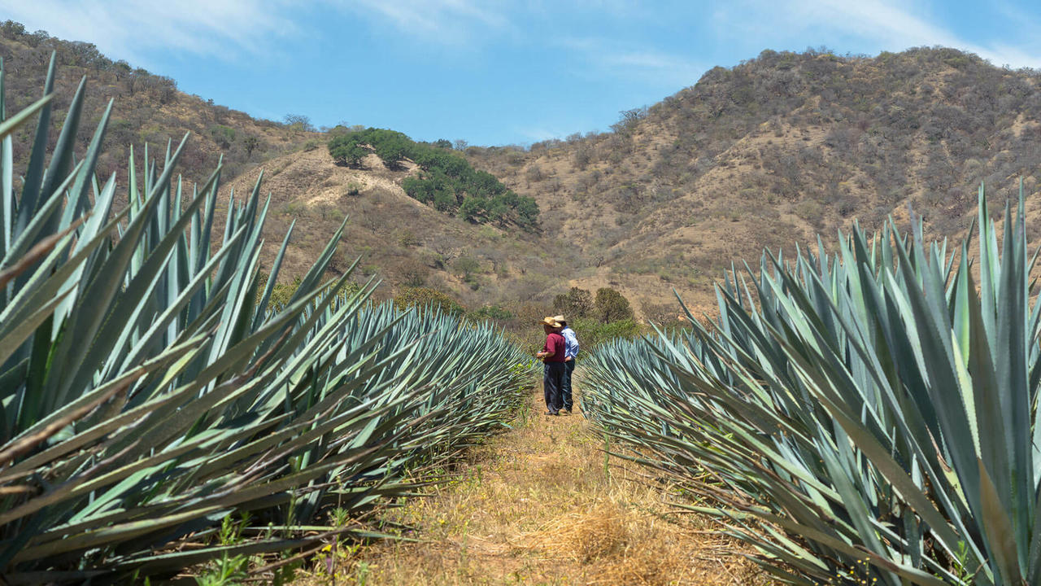
Děkuji za pozornost!
Děkuji za pozornost!

